Slide 1
第3章 关系模型
讲课内容：
早期的DBMS建立在网状模型或层次模型的基础之上，而在商用数据库管理系统中，关系模型现在已经成为主流的数据模型。同关系模型相比，前两种较早的模型与底层实现的结合更加紧密。关系模型具有坚实的理论基础，这在后面的学习中会逐渐体会到。但最近相关的研究有回归的趋势!
■关系数据库的结构 ■扩展关系代数运算
■关系代数 ■数据库的修改
■元组关系演算 ■视图
■域关系演算 ■本章总结

Slide 2
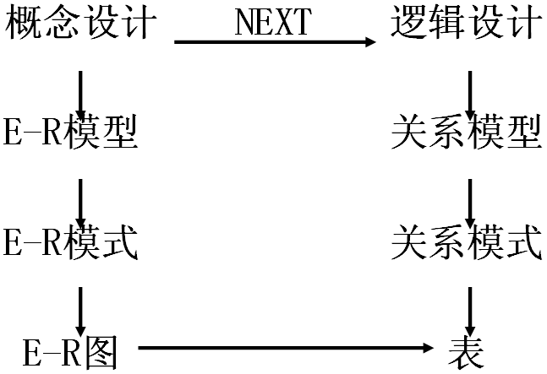
§3.1关系数据库的结构
知识回顾

Slide 3
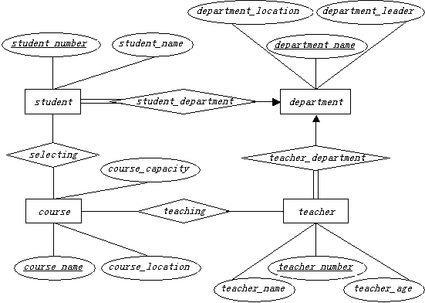
§3.1关系数据库的结构
本章基础：学校E-R图
  course的问题

Slide 4
§3.1关系数据库的结构
关系数据库
  关系数据库是表的集合：
    每个表有唯一的名字；
    每个表可以有多个列；
    每个列有唯一的名字；
    表中的一行代表的是一系列值之间的联系，即表是联系的集合。
  表的概念和数学上关系的概念密切相关，这正是关系数据库名称的由来。

Slide 5
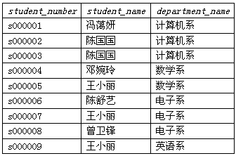
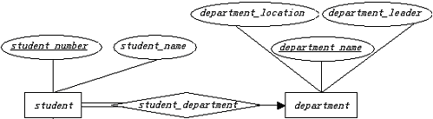
§3.1关系数据库的结构
从E-R图到student表

Slide 6
§3.1关系数据库的结构
关系数据库中的表student
  该表有三个列首，这些列首也称作属性：
    student_name
    student_number
    department_name
  每个属性有一个允许值的集合，称为该属性的域或取值范围，即数据类型。例如：
    student_name：用D1表示所有学生姓名的集合
    student_number：用D2表示所有学生学号集合
    department_name：用D3表示学校所有系的集合

Slide 7
§3.1关系数据库的结构
表与笛卡尔积
  student表中的每一行都必须是一个三元组(v1,v2,v3)，其中v1∈D1,v2∈D2,v3∈D3；
  将student的所有可能行的集合称为D1、D2和D3的笛卡尔积，记作：D1×D2×D3；
  结论：一般情况下，student表中所有行的集合是笛卡尔积D1×D2×D3的一个子集；
  普遍结论：有n个属性的表是笛卡尔积
    D₁×D₂×...×D_{n-1}×D_{n}
  的一个子集。

Slide 8
§3.1关系数据库的结构
关系与笛卡尔积
  在数学上将关系定义为一系列域上的笛卡尔积的子集；
  关系的上述定义与表的定义几乎完全相符；
  从目前来看，关系和表唯一的区别在于我们给表中的每个列(即属性)赋予了名称，而关系则没有；
  由于表实际上就是关系，因而在关系模型中，用数学名词关系和元组来代替表和行；
  既然关系是元组的一个集合，就采用数学上的表示法“t∈r”来表示元组t在关系r中。

Slide 9

§3.1关系数据库的结构
属性值的表示
  假设元组变量t指向关系student中的第一个元组，那么t[student_name]就表示元组t在student_name属性上的值，因此：
    t[student_name]=“冯蔼妍”
    t[student_number]=“s000001”
  当然也可以用t[1]来表示元组t在第一个属性student_number上的值，因此：
    t[1]=“s000001”
    t[2]=“冯蔼妍”
    t[3]=“计算机系”

Slide 10
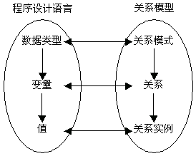
§3.1关系数据库的结构
数据库模式
  所谓数据库模式就是数据库在逻辑层的总体设计，一般简称模式；
  而数据库实例是给定时刻数据库中数据的一个快照；
  针对关系模型来说，数据库模式和数据库实例就是关系模式
  和关系实例。
认识关系模式

Slide 11
§3.1关系数据库的结构
关系模式
  为使用方便，通常给关系模式一个名字。一般关系模式的名字以大写字母开头，而关系的名字由小写字母组成，例如：
    Student_schema = (student_name, student_number, department_name)
  而用student(Student_schema)表示student是Student_schema上的关系：
    关系student相当于关系模式Student_schema的一个变量。
  所谓的关系模式就是指类似Student_schema的定义。

Slide 12
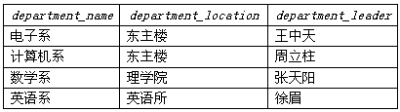
§3.1关系数据库的结构
关系模式Department_schema
  Department_schema=(department_name,
  department_location,department_leader)
  关系department(Department_schema)
  department_name既在模式Student_schema中出现，又在Department_schema中出现。

Slide 13
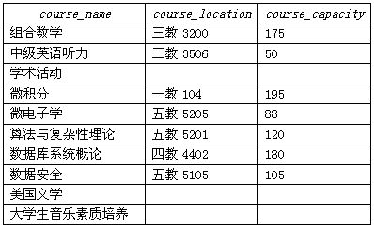
§3.1关系数据库的结构
关系模式Course_schema
  Course_schema=(course_name, course_location,course_capacity)
  关系course(Course_schema)

Slide 14
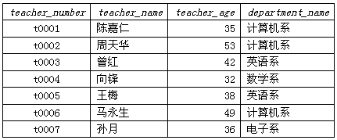
§3.1关系数据库的结构
关系模式Teacher_schema
  Teacher_schema=(teacher_number,teacher_name,teacher_age,department_name)
  关系teacher(Teacher_schema)

Slide 15
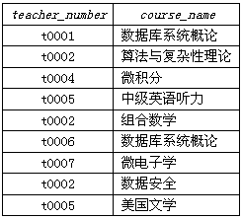
§3.1关系数据库的结构
关系模式Teaching_schema
  Teaching_schema=(teacher_number, course_name)
  关系teaching(Teaching_schema)

Slide 16
§3.1关系数据库的结构
关系模式的基础：E-R图

Slide 17
§3.1关系数据库的结构
基于E-R图将E-R模式转换为表的规则，得到如下关系模式：
1.Student_schema = (student_number, student_name, department_name)
2.Department_schema = (department_name, department_location, department_leader)
3.Course_schema = (course_name, course_location, course_capacity)
4.Selecting_schema = (student_number, course_name)
5.Teacher_schema = (teacher_number, teacher_name, teacher_age, department_name)
6.Teaching_schema = (teacher_number, course_name)

Slide 18
§3.1关系数据库的结构
码
  在关系模型中，超码的概念形式化定义如下：
    设R是一个关系模式。如果说K是R的超码，则限制了关系r(R)，此关系的任意两个不同元组在K的所有属性上的值不会完全相等。也就是说，如果t₁和t₂都属于(∈)r，而且t₁≠t₂，则：
    t₁[K]≠t₂[K]。
  而关系模式的主码则由导出关系模式的实体集和联系集的主码来确定。

Slide 19
§3.1关系数据库的结构
关系模式的主码
  强实体集
    由于对应的关系模式由强实体集的所有属性构成，因而强实体集的主码就是导出关系模式的主码；
  弱实体集
    由于弱实体集对应的表或关系模式包括
      弱实体集的属性
      弱实体集所依赖的强实体集的主码
    因此导出关系模式的主码由强实体集的主码和弱实体集的分辨符共同组成。

Slide 20
§3.1关系数据库的结构
关系模式的主码
  联系集
    对应的关系模式由相关实体集的主码和联系集本身的属性共同构成，因而相关实体集的主码共同构成该关系模式的超码，如果该联系集是：
      多对多：则此超码就是主码；
      多对一或一对多：则“多”方实体集的主码就是相应关系模式的主码；
      一对一：则任意一实体集的主码都是相应关系模式的侯选码。

Slide 21
§3.1关系数据库的结构
关系模式的主码
  复合表(表的合并)
    从实体集A到B的全部参与的、多对一的联系集对应的表可以合并到“多”方实体集A对应的表中。因此“多”方实体集A的主码构成合并后的关系模式的主码；
  多值属性
    多值属性M可以表示为由相关实体集或联系集的主码和保存单个M值的列C共同构成的表。因此相关实体集或联系集的主码与属性C共同构成多值模式的主码。

Slide 22
§3.1关系数据库的结构
外码
  从前面表的合并中可以看出，关系模式的属性中可以包含另一关系模式的主码，这样的属性称为外码，即常说的Foreign Key，例如：
    Student_schema=(student_number, student_name,department_name)
    Department_schema=(department_name, department_location,department_leader)

Slide 23
§3.1关系数据库的结构
查询语言
  查询是从数据库提取和综合数据的过程；
  查询语言是用户用来从数据库中请求获取信息的语言：
    过程化的：用户要指导系统去获取所需数据；
    非过程化的：用户只需要描述所需信息，而不用给出获取信息的具体过程。
  本章讲述的是“纯”的查询语言：
    关系代数：它是过程化的；
    关系演算：它是非过程化的：
      元组关系演算
      域关系演算
从数据库中提取数据的基本技术

Slide 24
§3.2关系代数
概述
  关系代数包括一个运算集合。这些运算以一个或两个关系作为输入，产生一个新的关系作为结果；
  关系代数的基本运算有：选择、投影、并、集合差、笛卡尔积和命名；
    一元运算：选择、投影和命名运算
    二元运算：并、集合差、笛卡尔积
  关系代数的附加运算有：集合交、自然连接、除和赋值；
    附加运算完全可以用基本运算来定义。

Slide 25

§3.2关系代数
选择运算
  给出满足给定谓词(条件)的元组；
  用小写希腊字母σ来表示，而将谓词写作σ的下标，并在σ后的括号中给出作为参数的关系。例如：
    给出student关系中所属系为“计算机系”的学生信息，就应该写作：
    σ_{department_name=“计算机系”}(student)

Slide 26
§3.2关系代数
选择运算的注意事项
  如果要找出学号大于“s000004”的学生信息，选择运算就应该写作：
  σ_{student_number>“s000004”}(student)
  选择谓词使用的比较运算符可以是＝、≠、<、≤、>和≥；还可以用连词∧和∨将多个谓词合并成一个较复杂的谓词。例如：
    找出计算机系中学号大于“s000004”的学生信息，就可以表示为：
    σdepartment_name=“计算机系”∧student_number>“s000004”(student)
  由于空值null表示“值未知或不存在”，因而所有涉及空值的比较均得到false值。

Slide 27


§3.2关系代数
投影运算
  返回作为参数的那个关系的部分属性构成的新关系；
  重复的行均被去除，例如……
  用希腊字母∏表示，所有希望在结果关系中出现的属性作为∏的下标，而作为参数的关系跟随在∏后的括号中。例如：
    列出所有学生的姓名和学号，就应该写作：
  Π_{student_number, student_name}(student)

Slide 28
§3.2关系代数
关系运算的组合
  关系运算的结果仍然是一个关系；
  由于关系代数的运算结果仍然是一个关系，所以可以把多个关系代数的运算结果组合成在一起，构成一个复杂的表达式。例如：
    “列出所有英语系的学生姓名”，就可以表达为：
    Π_{student_name}(σ_{department_name=“英语系”}(student))

Slide 29
§3.2关系代数
并运算
  找出本学期所有肯定有教师讲授或所有肯定有学生选修的课程名称，需要把以下关系并起来，用符号∪来表示；
    本学期所有肯定有教师讲授的课程名称：
    Π_{course_name}(teaching)
    本学期所有肯定有学生选修的课程名称：
    Π_{course_name}(selecting)
    查询结果：
    Π_{course_name}(teaching)∪Π_{course_name}(selecting)
  利用关系course并不能解决此问题，因为某门课程可能没有学生选修，或者不需要教师讲授。

Slide 30
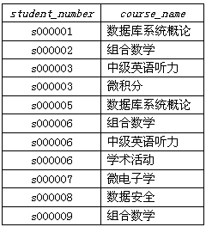
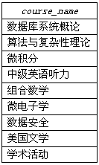
§3.2关系代数
并运算
  必须保证做并运算的关系是相容的。要使并运算r∪s有意义，必须满足以下两个条件：
    关系r和s必须是同元的，即它们所包含的属性个数必须相同；
    对任意j，关系r的第j个属性的域必须和关系s的第j个属性的域相同或相容。

Slide 31

§3.2关系代数
集合差运算
  用“-”表示的集合差运算是用来找出在一个关系中而不在另一个关系中的那些元组。例如：
    找出所有肯定有学生选修但是却没有教师讲授的课程名称，就可以表示如下：
    Π_{course_name}(selecting)-Π_{course_name}(teaching)
  和并运算一样，集合差运算也必须在相容的关系间进行。

Slide 32
§3.2关系代数
笛卡尔积运算
  用“×”表示的笛卡尔积运算可以将任意两个关系的信息组合在一起。关系r₁和关系r₂的笛卡尔积写作r₁×r₂；
知识小结
  对任何一个关系运算，都要搞清楚以下三件事情：
    关系运算结果的关系模式是什么样子的？
    结果关系模式中的属性是如何命名的？
    结果关系(新关系)中包含哪些元组？

Slide 33
§3.2关系代数
笛卡尔积运算
  结果关系模式
    假设r=teacher×teaching，且r(R)，那么根据笛卡尔积的定义，关系模式R如下：
  R = (teacher_number, teacher_name, teacher_age, department_name, teacher_number, course_name)
  属性的命名机制
    在属性名称前加上该属性来自的关系名称，中间用小数点分隔。例如：
    R = (teacher.teacher_number, teacher.teacher_name, teacher.teacher_age, teacher.department_name, teaching.teacher_number, teaching.course_name)

Slide 34
§3.2关系代数
笛卡尔积运算
  属性的命名机制
    上述方法可以区分teacher.teacher_number和teaching.teacher_number两个属性。但对那些只在两个关系模式之一中出现的属性，一般省略其关系名前缀，这样R就简化为：
    R = (teacher.teacher_number, teacher_name, teacher_age, department_name, teaching.teacher_number, course_name)
    这种命名机制的一个缺陷就是要求参加笛卡尔积运算的关系名称必须不同。而当某个关系需要与自身做笛卡尔积时，这种命名机制就显得无能为力！

Slide 35
§3.2关系代数
笛卡尔积运算
  笛卡尔积的元组
    假设关系teacher中有n₁个元组，关系teaching中有n₂个元组，那么可以有n₁×n₂中方式构成r=teacher×teaching中的元组；
    即teacher中的每个元组都要与teaching中的所有元组配对，这样就构成了r中的所有元组，类似于一个二重循环的过程；
    特别要注意的是对于r中的某些元组t来说会有如下性质的元组存在：
    t[teacher.teacher_number] ≠ t[teaching.teacher_number]

Slide 36
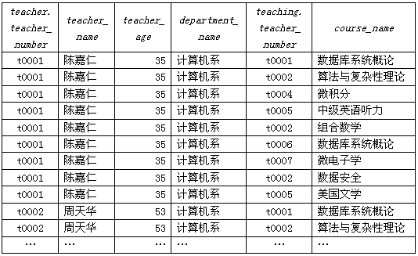
§3.2关系代数
笛卡尔积运算
  teacher×teaching的部分结果

Slide 37
§3.2关系代数
笛卡尔积运算
  笛卡尔积的形式化定义：
    一般地，如果有关系r₁(R₁)和r₂(R₂)，则关系r₁×r₂的模式是R₁和R₂串接而成的R。关系r(R)中包含所有满足下列条件的元组t：
      若t₁∈r₁，t₂∈r₂，则t由t₁和t₂拼接而成，
      而且t[R₁]=t₁[R₁]，t[R₂]=t₂[R₂]。
  举例，假设希望找出所有由计算机系的教师讲授的课程名称，则可以分步求解如下：
    通过teacher×teaching将有关教师授课关系的course_name和department_name关联起来：
    σ_{department_name=“计算机系”}(teacher×teaching)

Slide 38
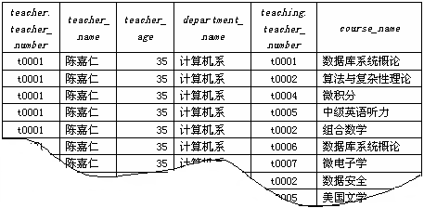
§3.2关系代数
笛卡尔积运算
  举例，假设希望找出所有由计算机系的教师讲授的课程名称，则可以分步求解如下：

Slide 39
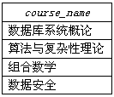
§3.2关系代数
笛卡尔积运算
  举例，假设希望找出所有由计算机系的教师讲授的课程名称，则可以分步求解如下：
    如果某门课程由某个教师讲授，则在上述结果中必定存在某个元组，它具有如下性质：
teacher.teacher_number = teaching.teacher_number
    继续在上述结果的基础上进行选择运算：
σteacher.teacher_number=teaching.teacher_number(σ_{department_name=“计算机系”} (teacher×teaching))
    查询的最终结果只需要列出课程名称：
Π_{course_name}(σteacher.teacher_number=teaching.teacher_number(σ_{department_name=“计算机系”}(teacher×teaching)))

Slide 40
§3.2关系代数
命名运算
  关系代数运算的结果没有可供引用的名字，使得复杂的查询显得非常冗长；
  用小写希腊字母ρ表示的命名运算可对关系更名，或赋予关系代数运算结果一个名字：
    对给定的关系代数表达式E，表达式ρ_{x}(E)返回表达式E的结果，并把名字x赋给了它。
  假设关系代数表达式E是n元的，则表达式：
ρ_{x（A1,A2,…,An）}(E)
  返回表达式E的结果，并赋给它名字x，同时将E的各属性更名为A₁,A₂,…,A_{n}。

Slide 41
§3.2关系代数
命名运算举例
  问题：“找出教师中年龄最大的教师”；
  问题分析：
    这是一个在关系中求最大值的问题。一般的思路是将teacher关系中教师的年龄teacher_age两两进行比较(类似二重循环)得到最大值，但遗憾的是关系代数中没有这样的运算。

Slide 42
§3.2关系代数
命名运算举例
  问题的解决：
    为了模拟元组的两两比较，需要一个和teacher关系相同但名字为t的关系。然后进行笛卡尔积运算teacher×t，把需要比较的教师年龄属性两两连接在一起：teacher×ρ_{t}(teacher)；
    首先对上述笛卡尔积结果中的两个teacher_age进行比较，选出那些比最大年龄都小的年龄：
Π_{teacher.teacher_age}(σteacher.teacher_age<t.teacher_age(teacher×ρ_{t}(teacher)))
    上述结果包含了除最大年龄以外的其他教师的年龄，要找出最大年龄，还需要减法：
Π_{teacher_age}(teacher)-Π_{teacher.teacher_age}(σteacher.teacher_age<t.teacher_age(teacher×ρ_{t}(teacher)))

Slide 43
§3.2关系代数
关系代数表达式(关系代数运算的合法组合)
  关系代数的基本表达式如下：
    数据库中的一个关系，例如r(R)
    一个常量关系，例如：{(v₁,v₂,…,v_{n}),…}
  设E₁和E₂是关系代数表达式，则下面的表达式也都是合法的关系代数表达式：
    σ_{P}(E₁)
    ∏_{S}(E₁)
    E₁∪E₂
    E₁-E₂
    E₁×E₂
    ρ_{x}(E₁)

Slide 44
§3.2关系代数
附加运算
  关系代数基本运算的完备性：
    足以表达任何关系代数查询。
  但是，基本运算也有缺陷：
    查询表达复杂，表达式冗长。
  定义附加运算，它们不能增加关系代数的表达能力，但却可以简化一些查询的表达。
    集合交运算，运算符为∩
    自然连接运算，运算符为∞
    除运算，运算符为÷
    赋值运算，运算符为←

Slide 45
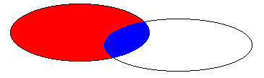
§3.2关系代数
集合交运算
  集合交运算用符号∩来表示，表达式r∩s的结果是由那些既在关系r中又在关系s中的元组组成；
  例如，在学校里既有教师讲授又有学生选修的课程名称可以表示如下：
  Π_{course_name}(teaching)∩Π_{course_name}(selecting)
  与集合交等价的基本运算表示如下：
  r∩s=r-(r-s)
  集合交运算也必须在相容的关系间进行。
r
s

Slide 46
§3.2关系代数
自然连接运算
  二元运算自然连接可以将某些选择运算和笛卡尔积运算合并为一个运算，用“连接”符号∞来表示：即r∞s；
  自然连接运算的计算过程：
    首先形成它的两个参数的笛卡尔积；
    然后在笛卡尔积的结果上，基于两个参数的关系模式中都出现的属性，即两个关系模式的公共属性进行属性相等的选择运算；
    最后还要去除重复属性，即结果的关系模式中相同的属性在连接结果中只保留一个，因为在任何元组中公共属性上的值都相等。

Slide 47

§3.2关系代数
自然连接运算举例
  问题：“找出所有讲授课程的教师号、教师姓名和讲授的课程名称”。
  解决方案之一：用关系代数的基本运算
  Πteacher_number,teacher_name,course_name(σteacher.teacher_number= teaching.teacher_number(teacher×teaching))
  解决方案之二：用自然连接运算
  Πteacher_number,teacher_name,course_name(teacher∞teaching)
  (teacher_number, teacher_name, teacher_age, department_name, course_name) SQL?

Slide 48
§3.2关系代数
自然连接运算的形式化定义
  预备知识
    考虑两个关系模式R和S：它们都是属性名的一个序列（物理存储顺序）。如果认为模式是属性的集合而不是序列，则R∩S、R∪S和R-S的含义是……
  形式化定义
    设r(R)和s(S)是两个关系，它们的自然连接r∞s是R∪S上的一个关系，具体定义如下，其中R∩S={A₁,A₂,…,A_{n}}：
r∞s=∏_{R∪S}(σr.A1=s.A1∧r.A2=s.A2∧...∧r.An=s.An(r×s))

Slide 49
§3.2关系代数
自然连接运算的特征与扩展
  关系代数表达式r ∞ s ∞ p与r ∞ (s∞p)和(r∞s) ∞p是等价的，也就是说自然连接运算满足结合率；
  设r(R)和s(S)是没有任何公共属性的关系，即R∩S=∅，那么r∞s = r×s；
  theta连接是自然连接定义的扩展，它可以把一个选择运算和一个笛卡尔积运算合并为单独的一个运算。考虑关系r(R)和s(S)，并设θ是模式R∪S的属性上的谓词，则theta连接运算r∞_{θ} s定义如下：r∞_{θ} s=σ_{θ}(r×s)。

Slide 50

§3.2关系代数
除运算
  除运算用符号“÷”表示，适合于包含诸如“对所有的”此类短语的查询；
  例如，假设希望找出除计算机系以外，所有其他各系都有的同名同姓的学生姓名：
    第一步：除计算机系以外的所有其他各系
    r1=Π_{department_name}(σ_{department_name<>“计算机系”}(department))

Slide 51
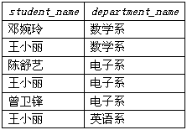
§3.2关系代数
除运算
    第二步：除计算机系以外的所有其他各系的(student_name,department_name)对：
    r2=σ_{department_name<>“计算机系”}(Π_{student_name, department_name}(student))

Slide 52


§3.2关系代数
除运算
    第三步：现在需要找出这样的学生姓名，它与r1中每个系的名称(department_name)的结对都会在r2中出现。而给出所有这样的学生姓名的运算就是除运算，即r2÷r1：
    σ_{department_name<>“计算机系”}(Π_{student_name,department_name}(student)) ÷Π_{department_name}(σ_{department_name<>“计算机系”}(department))

Slide 53
§3.2关系代数
除运算的形式化定义
  若r(R)和s(S)是两个关系且S⊆R，那么r÷s是R-S上的关系。若元组t属于r÷s，当且仅当以下条件同时成立：
    t在∏_{R-S}(r)中；
    对于s中的每一个元组t_{s}，在r中都有元组t_{r}同时满足以下两个条件：
      t_{r}[S]=t_{s}
      t_{r}[R-S]=t
它们的含义是说r中的元组t_{r}不仅在s(S)上有对应的值t_{s}，而且在R-S上有相同的值t!

Slide 54
§3.2关系代数
除运算的形式化定义
    对于s中的每一个元组t_{s}，在r中都有元组t_{r}同时满足以下两个条件：
      t_{r}[S]=t_{s}
      t_{r}[R-S]=t
r÷s
s
r
…
t
…
t_{s1}
t_{s2}
t_{s3}
t_{r1}: t+t_{s1}
t_{r2}: t+t_{s2}
t_{r3}: t+t_{s3}

Slide 55
§3.2关系代数
赋值运算
  赋值运算用符号“←”来表示，与程序设计语言中的赋值类似；
  通过给临时关系变量赋值，可以将关系代数表达式分开一部分一部分地来写。例如，前面给出的r÷s的等价运算可以用赋值运算表示如下：
    temp1←∏_{R-S}(r)
    temp2←∏_{R-S}((temp1×s)-r)
    result=temp1-temp2

Slide 56
§3.2关系代数
赋值运算
  赋值运算只是将←右侧的表达式的结果赋给←左侧的关系变量，该关系变量可以在后续的表达式中使用；
  对关系代数而言，赋值必须是赋给一个临时关系变量，而对永久关系的赋值即是对数据库的修改；
  同样，赋值运算不能增加关系代数的表达能力，但可以使复杂查询的表达变得清晰、简单。

Slide 57
§3.2关系代数
注意事项(关于命名、赋值和=的小结)
  假设r(R)和s(R)是两个具有相同关系模式的关系，而关系temp和关系x还不存在，则：
    temp←r：表示将关系r赋值给一个临时关系变量temp。没有新的关系产生，temp只是r的另外一个临时名字；
    s←r：表示将关系r赋值给一个永久关系s，实际上是对关系s的修改；
    ρ_{x}(r)：产生了一个新的、永久的、和关系r一模一样的一个关系x；
    x = r：相当于ρ_{x}(r)；
    s = r：相当于s←r。

Slide 58
§3.3关系演算
自学内容
  元组关系演算的查询表达式为：
{t|P(t)}
    即，它是所有使谓词P为真的元组t的集合。在这里采用的是关系的元组变量t进行运算(这里隐含着t∈r) ；
  域关系演算的查询表达式为：
{<x₁,x₂,…,x_{n}>|P(x₁,x₂,…,x_{n})}
    其中x₁,x₂,…,x_{n}代表域变量，P代表谓词。在这里采用的是域变量x_{i}进行运算(这里隐含着x_{i}从某个属性的域里取值，而不是从某个元组中取值)。

Slide 59
§3.3关系演算
关系演算表达式的安全性
  元组关系演算和域关系演算表达式可能产生一个无限关系，例如：
{t|┐(t∈teacher)}
和
{<no,name,age,dpt>|┐(<no,name,age,dpt>∈teacher)}
  上述表达式是不安全的，因为不在teacher中的元组无限多，产生的后果就是允许有一些不在属性域中的值出现在关系中；
  但是，可以通过各种手段将关系演算表达式限制在安全表达式范围内。

Slide 60

§3.3关系演算
小结
  以下三者是等价的：
    关系代数
    限制在安全表达式范围内的元组关系演算
    限制在安全表达式范围内的域关系演算
  关系代数与关系演算的比较：

Slide 61
§3.4扩展关系代数运算
为什么要扩展关系代数？
  为了更方便地表达用户提出的各种查询请求。例如：
    前面给出的求最大值的过程能不能以最简单的方式给出：MAX(属性名称)？
    附加运算与扩展表达能力？
  关系代数运算的扩展包括以下三个方面：
    允许将算术运算作为投影的一部分；
    最重要的扩展是允许聚集运算，例如计算给定集合中元素的和或它们的平均值；
    另外一个重要的扩展就是外连接运算，使得关系代数表达式可以对表示缺失信息的空值null进行处理。

Slide 62

§3.4扩展关系代数运算
广义投影
  该运算允许在投影列表中使用算术表达式：
∏_{F1,F2,…,Fn}(E)
    E是任意关系代数表达式，而F₁,F₂,…,F_{n}中的每一个都是涉及E的属性的算术表达式，也可以仅仅是个属性或常量。
  关系teacher给出了教师的年龄，利用当前的年份就可以得到教师的出生年份：
Π_{teacher_name,2006-teacher_age}(teacher)

Slide 63
§3.4扩展关系代数运算
外连接
  该运算是自然连接的扩展，它可以处理缺失信息；
  关系course只有课程的基本信息，没有课程的讲授信息，而课程的讲授信息在关系teaching中描述：

Slide 64
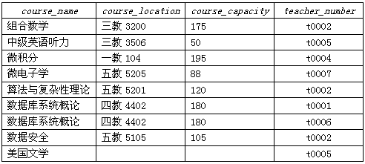
§3.4扩展关系代数运算
外连接
  问题：假设现在希望得到所有课程的全部信息，包括讲授课程的教师号。大家自然会想到利用自然连接运算course∞teaching。但自然连接的结果丢掉了部分课程的信息。原因就是……

Slide 65
§3.4扩展关系代数运算
外连接
  使用外连接运算可以避免这样的信息丢失。外连接运算有三种形式：
    左外连接，用符号 来表示；
    右外连接，用符号∝来表示；
    全外连接，用符号∽来表示。
  所有的外连接运算都要首先计算自然连接运算，然后再在自然连接的结果中加上额外的元组；
  这些额外的元组到底是如何加到连接的结果中去的呢？

Slide 66
§3.4扩展关系代数运算
左外(右外、全外)连接
  先计算两个关系的自然连接；
  再在左侧(右侧、两侧)关系中找出那些没有在连接结果中出现的元组；
  把这些元组也加入到连接结果中去，并且用空值null来填充那些来自右侧(左侧、相对一侧)关系的属性的值；
  也就是说左侧(右侧、两侧)关系的元组都要在连接结果中出现！

Slide 67
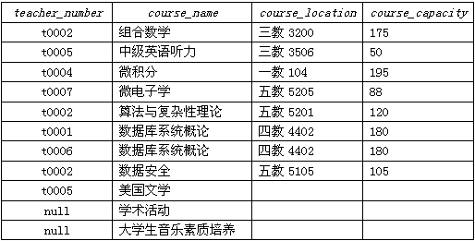
§3.4扩展关系代数运算
外连接
  举例：
    teaching ∝ course

Slide 68
§3.4扩展关系代数运算
聚集函数
  聚集函数是诸如sum、avg、count、max和min此类的函数。它们的输入是一系列值的集合，而返回的结果则是单个值的集合；
  假设希望得到学校所有教师的平均年龄，就可以通过下面的关系代数表达式求解：
  avg_{teacher_age}(teacher)
  此查询的结果是一个只有单个属性(属性名待定，可以运用命名运算指定新关系的属性名)的关系，且此关系只包含一个元组，对应的是学校所有教师的平均年龄40.7。

Slide 69
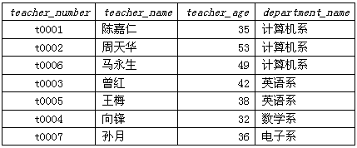
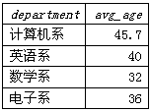
§3.4扩展关系代数运算
分组聚集
  对关系中的元组按某一条件进行分组，并在分组的元组上使用聚集函数，这就是分组聚集。例如，计算学校各系教师的平均年龄：
ρ_{d_avg(department,avg_age)}(_{department_name}Gavg_{teacher_age}(teacher))
  此表达式的含义是……

Slide 70
§3.5数据库的修改
删除
  删除运算的表达式和查询表达式非常相似；
  不同的是，删除不是将所找出的元组显示给用户，而是要将它们从数据库中去除；
  特别要注意的是：删除是将元组整个从数据库中去除，而不是仅删除某些属性上的值；
  用关系代数表达删除操作可以表示如下：
r←r-E
  其中r是关系，E是查询的关系代数表达式；
  从上面可以看出，删除操作的第一步是要标记被删除的元组！

Slide 71
§3.5数据库的修改
删除
  举例1，删除关系selecting中选修微积分课的学生记录：
selecting←selecting–σ_{course_name=“微积分”}(selecting)
  举例2，删除系馆位于东主楼的各系的所有学生信息：
    r1←σ_{department_location=“东主楼”}(student∞department)
    r2←Πstudent_number,student_name,department_name(r1)
    student←student–r2
  注意：这里仅为了说明删除操作，而数据库的一致性维护问题没有仔细考虑！

Slide 72
§3.5数据库的修改
插入
  插入的含义是将新的元组增加到关系中；
  使用关系代数，插入被表示为：r←r∪E。其中r是关系，E是关系代数表达式。
  例如，计算机系新入学的学生“张三”，选修了数据库系统概论这门课程，就可以用关系代数表达式表示如下：
student ← student ∪
{(“s000011”, “张三”, “计算机系”)}
selecting ← selecting ∪
{(“s000011”, “数据库系统概论”)}

Slide 73
§3.5数据库的修改
更新
  更新的含义是修改关系中已有元组的部分属性的值，可以用投影表示如下：
r←∏_{F1,F2,…,Fn}(r)
    当不修改第j个属性时，F_{j}就是r的第j个属性；
    当修改第j个属性时，F_{j}是一个涉及常量、r的属性的算术表达式，它给出了此属性的新值。
  当只对关系中的部分元组进行修改时，可表示如下。其中P代表用来选择需要对其进行修改的元组的条件：
  r←∏_{F1,F2,…,Fn}(σ_{P}(r))∪(r-σ_{P}(r))

Slide 74
§3.5数据库的修改
更新举例
  例如，将关系teacher中每个教师的年龄都增加1岁，就可以表示如下：
teacher←Πteacher_number, teacher_name, teacher_age+1, department_name(teacher)
  这里特别要注意的是：teacher_age+1的含义是将属性teacher_age的值加上1作为属性teacher_age的新值。

Slide 75
小结：关系模式与关系代数
关系模式
关系代数
  关系运算结果的关系模式是什么？
  关系模式中的属性是如何命名的？
  结果关系中包含哪些元组？

